Slide 1

8 ███████████
8

Slide 2

8장 쿠키와 세션
2nd
Edition
소설같은
JSP
이 명 진, 최 영 관
Powered by http://www.jabook.org

Slide 3
8.1 HTTP, 그리고 쿠키와 세션

Slide 4
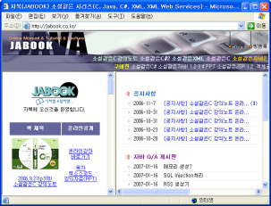


8.1.1 HTTP
HTTP(Hypertext Transfer Protocol)란?
  인터넷에서 웹 서버와 사용자의 인터넷 브라우저 사이에 하이퍼텍스트(hypertext) 문서를 전송하기 위해 사용되는 프로토콜
HTTP의 연결과 동작
Client
Server
1
connect
2
request
GET www.jabook.co.kr HTTP/1.1
3
response
Retrieve Data
From Disk
HTTP/1.1 200 OK
4
close

Slide 5

8.1.2 HTTP의 극복
HTTP의 특징
  작업을 마치면 연결을 해제하는 방식으로 동작
  Connection의 지속성이 없기 때문에 각각의 클라이언트를 구분할 수 없다.
TCP 프로토콜의 구분
  지속적인 연결을 유지하지 않는(stateless) 프로토콜
    HTTP
  지속적인 연결을 유지하는(stateful) 프로토콜
    FTP, Telnet
HTTP에서 상태를 유지하기 위한 방법
  URL Rewriting
  Cookie
쿠키와 세션 또한 HTTP에서 상태 유지를 위한 하나의 방법이다.
  Hidden Form Field
  Session

Slide 6
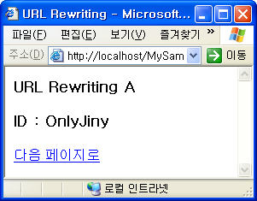
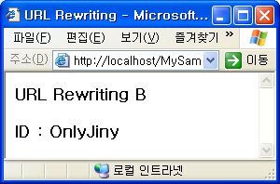

8.1.3 URL Rewriting
URL Rewriting 상태 유지
  GET 형식에서만 사용 가능
  다른 페이지로 이동할 때 URL의 뒷 부분에 정보를 가지고 다니는 방법
URL Rewriting의 문제점
  정보의 양이 제한되어 있으며, 보안의 문제가 있다.
URLRewritingB.jsp?id=OnlyJiny
URL 뒤에 정보가 가지고 다니기 때문에 보다시피 보안에 취약할 수 밖에 없다.

Slide 7
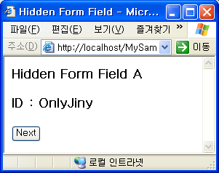
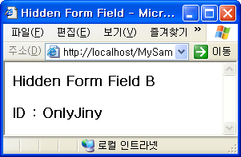

8.1.4 Hidden Form Field
Hidden Form Field
  POST 방식으로 처리하기 위한 방법
  HTML의 <form> 태그와 <input> 태그의 숨겨진 텍스트 필드를 이용
Hidden Form Field의 문제점
  텍스트 필드를 이용해서 값을 계속 가지고 다녀야 하는 번거로움이 있다.
id=OnlyJiny
Hidden Form Field

Slide 8
8.2 쿠키

Slide 9


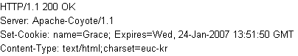

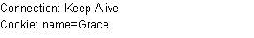
8.2.1 쿠키
쿠키(Cookie)
  HTTP의 상태 유지를 위한 방법
  클라이언트의 상태 정보를 클라이언트의 하드 디스크에 저장한 후 필요 시 저장된 쿠키를 읽어서 클라이언트를 식별하는 방식
  쿠키란 서버가 클라이언트에 전송하여 저장하는 텍스트 조각을 의미
쿠키의 동작
Client
Server
휴~
1
request
Response's Header
Client Disk
Cookie 1
Cookie 2
Cookie 3
Cookie 4
쿠키 생성
생성된 쿠키를 HTTP Header에 포함시켜 Response로 전송
클라이언트 영역에 자료 보관
2
response를 이용해서 쿠키 전송
Request's Header
클라이언트에 보관한 정보 추출
쿠키 정보 활용
3
request를 이용해서 쿠키 정보 획득

Slide 10

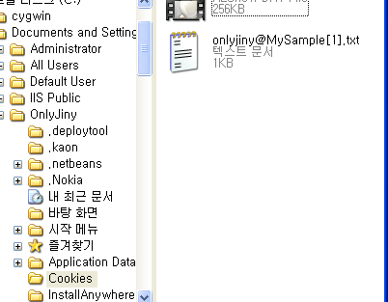
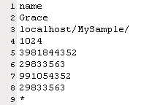
8.2.2 쿠키 설정
쿠키는 이름과 값의 쌍으로 구성되어 있으며, 동일한 이름이 존재할 경우 쿠키가 덮어써진다.
쿠키 사용을 위한 클래스
  javax.servlet.http.Cookie
  JSP 파일을 서블릿으로 변환할 때 자동 임포트되기 때문에 따로 선언하지 않아도 된다.
쿠키 생성
쿠키 저장
  response 내장 객체를 이용해 쿠키를 전송한다.
쿠키의 생성 확인
쿠키의 값은 문자열만 가능하다..
쿠키는 하나의 도메인 당 20개, 클라이언트에 총 300개를 저장할 수 있으며, 쿠키의 크기는 4096 바이트까지만 허용된다.
Cookie cookie = new Cookie("name", "Grace");
쿠키의 이름
쿠키의 값
response.addCookie(cookie);
C:\Documents and Settings\사용자\Cookies

Slide 11



8.2.3 쿠키의 속성 설정
쿠키의 유효시간을 설정하지 않을 경우 쿠키의 생명주기는 브라우저가 종료될 때까지이다.
쿠키의 유효시간 설정을 위한 메소드
  쿠키의 유효시간을 5분으로 설정
쿠키 삭제
  쿠키를 삭제하는 메소드가 따로 존재하지 않는다.
domain 속성
  쿠키가 전송될 서버의 도메인 명을 명시
  기본 값 - 쿠키를 전송한 서버의 주소
path 속성
  쿠키를 사용할 수 있는 도메인 내의 주소
  기본 값 - 쿠키를 설정한 페이지 경로
cookie.setMaxAge(60 * 5);
쿠키의 유효시간을 0으로 설정해 줌으로써 쿠키를 삭제하는 것과 동일한 효과를 얻을 수 있다.
cookie.setMaxAge(0);
domain 속성을 설정하지 않을 경우 기본적으로 쿠키를 생성한 서버에만 해당 쿠키가 전송된다.
cookie.setDomain("www.jabook.co.kr");
쿠키가 전송될 도메인을 설정
domain 속성은 다른 서버에서도 해당 쿠키가 동작하도록 하기 위해 domain 속성을 추가로 설정해서 사용한다.
cookie.setPath("/book/noveljsp");
쿠키가 사용될 도메인의 경로를 지정

Slide 12

8.2.4 쿠키 읽기
HTTP Header로부터 Cookie 항목 읽기
  HTTP Header로부터 Cookie 항목을 String 형태로 읽는다.
Cookie 읽기
  public Cookie[] getCookies()
String cookieValue = request.getHeader("Cookie");
HTTP Header로부터 Cookie 항목을 문자열로 반환
Cookie[] cookies = request.getCookies();
Cookie를 읽어서 Cookie 배열로 반환
한 도메인에서 여러 개의 쿠키를 사용할 수 있기 때문에 Cookie[] 배열이 반환된다.

Slide 13

8.2.5 실전 팁: 쿠키에서 한글 사용
URLEncoder 클래스
  일반 문자열을 웹에서 통용되는 'x-www-form-urlencoded' 형식으로 변환하는 역할
URLDecoder 클래스
  URLEncoder로 인코딩된 결과를 디코딩하는 클래스
Cookie cookie = new Cookie("name", URLEncoder.encode("이명진") );
URLEncoder.encode("이명진")
URLDecoder.decode( cookie.getValue( ) ;
URLDecoder.decode(
)
인코딩을 해서 저장했기 때문에 당연히 디코딩을 해서 읽어야 한다.

Slide 14
8.3 세션

Slide 15
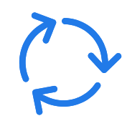
8.3.1 세션
세션(Session)
  클라이언트와 서버간의 상태를 유지하기 위한 방법
  클라이언트가 처음 접속했을 때 세션 ID를 부여하고, 서버에 세션 ID를 저장
  다시 클라이언트가 접속했을 때 부여된 세션 ID를 이용해서 클라이언트를 구분
Client
Server
세션 ID가 존재하지 않는다면 세션 ID 부여
서버에 세션 ID와 메모리 공간 확보
1
request
2
세션 ID 부여
Session Memory
ID: 350975BC2334 |  | ID:
변수 | 값 | ... | ...
변수 | 값 | ... | ...
3
request + 세션 ID
Session Check

Slide 16
8.3.2 쿠키와 세션
쿠키와 세션을 공통점
  클라이언트의 상태 유지를 위한 기능 제공
쿠키와 세션의 차이점
구분 | 쿠키 | 세션
저장되는 곳 | 클라이언트 | 서버
저장되는 형식 | 텍스트 | Object
만료시점 | 쿠키 저장 시 설정 가능 (설정하지 않을 경우 브라우저 종료 시 소멸) | 클라이언트가 로그아웃 하거나 설정한 시간 동안 반응이 없을 경우
리소스 | 클라이언트의 리소스 사용 | 서버의 리소스 사용
용량 제한 | 한 도메인 당 20개 쿠키 하나당 4KB 총 300개 | 서버가 허용하는 용량

Slide 17
8.3.3 세션 생성
JSP 페이지에서 세션 사용하기
  page 지시문을 이용해서 설정
  session 속성의 기본 값이 true이기 때문에 생략해도 된다.
session 객체 생성하기
  request 내장 객체로부터 getSession() 메소드를 이용해서 생성
  session 내장 객체를 사용해도 동일하다.
<%@page session="true"%>
HttpSession session = request.getSession(true);

Slide 18
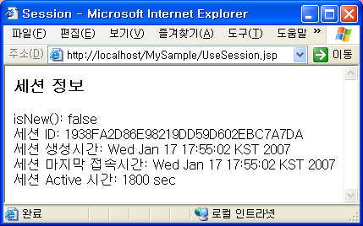
8.3.4 세션 사용
새로운 세션 여부 출력
세션 아이디 출력
세션 생성시간 출력
마지막 접속시간 출력
세션 Active 시간
<%=session.isNew()%>
<%=session.getId()%>
<%=new java.util.Date(session.getCreationTime()).toString()%>
<%=new java.util.Date(session.getLastAccessedTime()).toString()%>
<%=session.getMaxInactiveInterval()%>

Slide 19
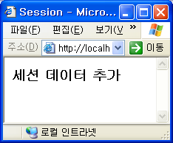
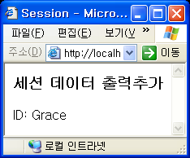
8.3.5 세션의 데이터 사용
세션에 데이터 저장
  void setAttribute(java.lang.String name, java.lang.Object value)
세션으로부터 데이터 출력
  java.lang.Object getAttribute(java.lang.String name)
세션으로부터 데이터 삭제
  void removeAttribute(java.lang.String name)
session.setAttribute( "userId", "Grace" );
세션 데이터의 변수 이름
세션 데이터의 값
getAttribute() 메소드의 리턴 형이 Object이기 때문에 캐스팅을 해서 사용해야 한다.
(String)session.getAttribute( "userId" );
세션 데이터의 변수 이름
session.removeAttribute( "userId" );
세션 데이터의 변수 이름

Slide 20

8.3.6 세션의 생명주기와 세션 종료
세션의 생명주기 설정
  void setMaxInactiveInterval(int interval)
  마지막으로 세션을 사용한 후 10분이 지나면 세션 정보가 삭제된다.
세션 종료
  void invalidate()
session.setMaxInactiveInterval(60 * 10);
세션의 생명주기를 10분으로 설정
Client
Server
request
세션 생성
session.invalidate()
10분 경과
Session Timeout
세션 삭제
request
세션 생성

Slide 21
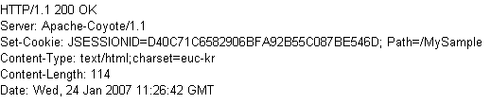
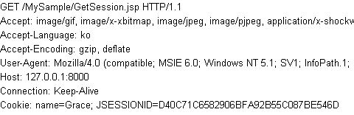
8.3.7 실전 팁: 알고 보면 세션도 쿠키이다.
세션도 내부적으로는 쿠키를 이용하며, 쿠키와 마찬가지로 HTTP 헤더를 이용해서 세션의 ID를 부여하고 전송한다.
세션의 원리
  알고 보면 세션도 쿠키를 이용해서 동작한다.
Client
Server
1
request
Client Disk
Cookie 1
Cookie 2
Cookie 3
Cookie 4
2
쿠키를 이용해서 세션 ID 부여
3
request + 쿠키를 이용한 세션 ID
Session Check

Slide 22
End ███████████
End

